Slide 2
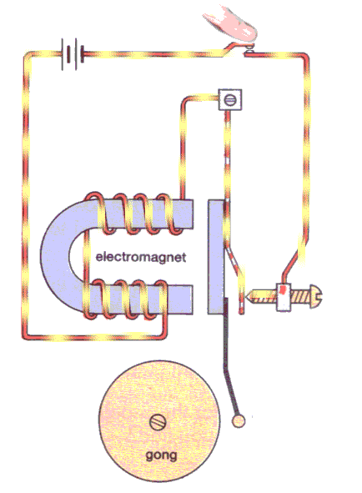
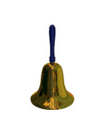
LECTURE9:Ringer
Second Semester 2024/2025
Eng. Asma’ shara’b PTUK

Slide 3
الجرس الكهربائي
Eng. Asma’ shara’b PTUK

Slide 4
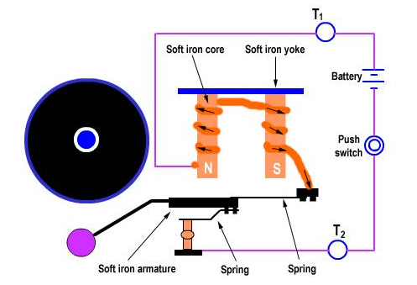
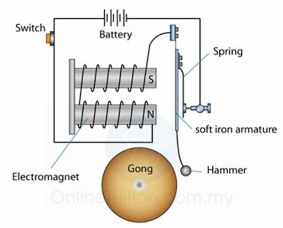
الجرس الكهربائي هو أداة كهروميكانيكية ويعتمد مبدأ عمل الجرس الكهربائي على تكامل عمل المغناطيس الكهربائي من جهة، وبعض المعدات الميكانيكية كالنوابض والمطرقة؛ فعند تطبيق التيار الكهربائي فإنه ينتج صوتًا متكررًا.
أقسام الجرس الكهربائي
لنفهم آلية عمل الجرس الكهربائي علينا أن نلقي نظرةً على مكوناته.
يتكون الجرس الكهربائي بشكلٍ رئيسيٍّ من الأقسام التالية الموضحة في الصورة:
مغناطيس كهربائي أو أكثر.
ملف من الأسلاك، ويرتبط أحد طرفي الملف بالنقطة T1 والطرف الآخر يثبت على شريط حديدي ناعم.
ذراع حديدية تتصل بنهايتها مطرقة صغيرة تضرب الجرس.
منبع تيار كهربائي ضعيف يتصل بالنقطة T2.
يرتبط أحد طرفي ملف حديد التسليح بالنقطة T1 بينما يرتبط الطرف الآخر بنابض مثبت على شريطٍ حديديٍّ ناعمٍ. يتم توصيل أحد طرفي الذراع الحديدية بملف المغناطيس الكهربائي مع مسمار ويربط بالنقطة T2.
Eng. Asma’ shara’b PTUK

Slide 5
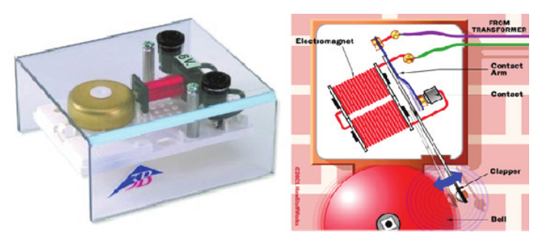
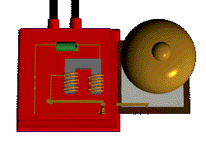
تركيب الأجراس والمفاتيح الآلية وتوصيلها
هناك عدة طرق تستخدم في تركيب الأجراس الكهربائية ؛ لإصدار الأصوات المختلفة التي نسمعها، وتعددت التقنيات التي تستخدم في هذا الخصوص ؛ ليتم إصدار أصوات التنبيه المختلفة، ومن هذه الطرق :
1. استغلال ظاهرة الحث الكهرومغناطيسي المتولد في ملف يتم إمداده بالتيار الكهربائي، ما يولد مجالا مغناطيسيا، يعمل على جذب حافظة ، تحرك ذراعا ميكانيكيا، فيصدر صوتا .
Eng. Asma’ shara’b PTUK

Slide 6
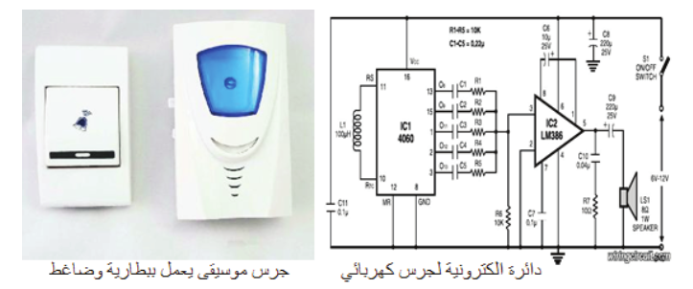
2. أصوات موسيقية مختلفة ( حسب ترتيب الضغطات ، تصدر عن دائرة إلكترونية، وتعمل بجهد منخفض أو بجهد مستمر (بطارية مثلا)
وأيا كانت طريقة العمل المستخدمة، الا أنها تهدف إلى تفعيل منبه يدل على وجود طارق للباب، يريد الدخول للمبنى (المنزل) .
Eng. Asma’ shara’b PTUK

Slide 7
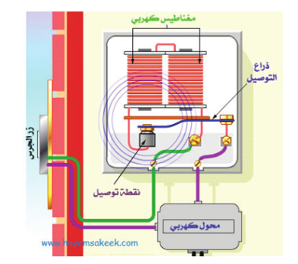
تركيب الأجراس الكهربائية وطريقة عملها
يبين الشكل تركيب الجرس الكهربائي الذي يعمل بظاهرة الحث الكهرومغناطيسي، ويعد المغناطيس الكهربائي الجزء الرئيس في تركيب الجرس .
يتكون المغناطيس الكهربائي من سلك ملفوف حول قطعة من الحديد، وعند مرور التيار الكهربائي في السلك، فإن مجالا مغناطيسيا ينشأ حوله على شكل حلقات تحيط به، ولتكبير هذا المجال المغناطيسي يلف السلك حول قطعة من الحديد على شكل لولبي ، ما يكسب قطعة الحديد خواص المغناطيس طالما استمر التيار بالمرور في السلك، وعندما يتوقف التيار الكهربائي تعود قطعة الحديد إلى وضعها الطبيعي وتفقد الخاصية
المغناطيسية .
Eng. Asma’ shara’b PTUK

Slide 8
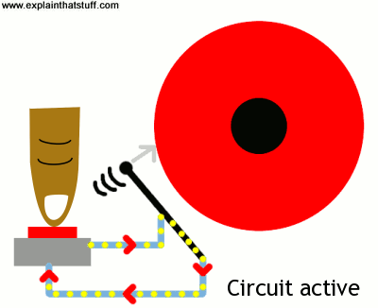
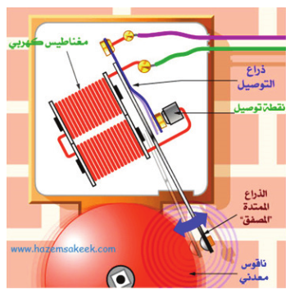
وعندما تتمغنط قطعة الحديد تصبح مغناطيسا، ويتولد لها قطبان شمالي وجنوبي، وبالتالي يستطيع المغناطيس الكهربائي جذب الذراع الذي يعمل بدوره على تحريك الجزء المسؤول عن إحداث الصوت الصادر عن الجرس نتيجة الاصطدام .
عندما نقوم بالضغط على ضاغط الجرس الكهربائي، فإننا نقوم بإغلاق دائرة كهربائية تعمل على تمرير التيار الكهربائي في دائرة كهربائية، تحتوي على محول كهربائي لخفض قيمة الجهد من (220-12) فولت، ويمر التيار الكهربائي بعد ذلك في السلك المحيط بقطعة الحديد، التي تشكل المغناطيس الكهربائي، الذي يساعد على إحداث الصوت، وعند رفع اليد عن ضاغط الجرس يفقد المغناطيس خاصية الجذب، فتعود الذراع إلى مكانها ويقف الجرس عن العمل، وتتكرر هذه العملية بتكرار الضغط على ضاغط الجرس، ورفع اليد عنه، الشكل
Eng. Asma’ shara’b PTUK

Slide 9
بعض أنواع الأجراس الكهربائية وآلية عملها
الجرس ذو الرنة المتصلة "الموسيقية”
يصدر صوت موسيقى في بعض الأنواع من الأجراس مثل جرس المنبه المستخدم في الساعة، وفكرة عمل هذا الجرس هي نفسها المستخدمة في النوع الأول ولكن ذراع التوصيل في هذا النوع متصل بذراع طويلة لتصل إلى ناقوس معدني. وعند حركة ذراع التوصيل بسبب غلق وفتح الدائرة الكهربائية فإن الجزء الممتد من ذراع التوصيل يصطدم بالسطح الخارجي للناقوس المعدني محدثا صوتا موسيقيا بنغمة محددة. وهذا النظام من الأجراس قديم وقد استخدم في أجراس المدارس وفي أنظمة الحماية والأمان لأنه يحدث صوتا مرتفعا حسب نوع الناقوس المعدني المستخدم.
جرس الباب
آلية عمل الجرس الكهربائي الموجود على كل بابٍ كالتالي: يتم توصيل أحد طرفي سلك المغناطيس الكهربائي مباشرةً بطرفٍ واحدٍ من الدارة الكهربائية، بينما يتصل الطرف الآخر بسلكٍ معدنيٍّ بجوار ذراع تماس متحركة.
Eng. Asma’ shara’b PTUK

Slide 10
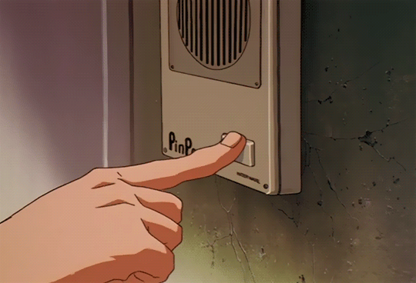
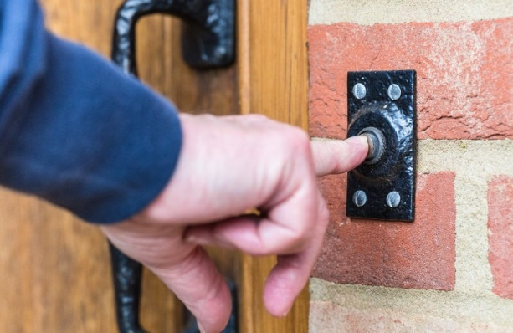
تكون ذراع الاتصال عبارةً عن قطعةٍ رقيقةٍ من المعدن الخفيف المتصل مع قضيبٍ حديديٍّ رفيع ملحوم عليه، يتم توصيل الطرف المرتبط بالذراع بالدارة الكهربائية، بينما تقع النهاية الحرة للذراع على نقطة الاتصال، مما يشكل صلةً بين تلك النهاية للسلك والدارة الكهربائية بحيث يمكن للكهرباء أن تتدفق عبر المغناطيس الكهربائي عندما تكون الدارة مغلقةً.
عند إغلاق دارة الجرس (هنا عن طريق الضغط على الزر) يجذب الحقل الكهرومغناطيسي القضيب الآلي الذي يسحب ذراع الاتصال، مما يقطع الدارة الكهرومغناطيسية لجرس الباب، وتسقط الذراع، مغلقةً الدارة ثانيةً لتتكرر العملية.
•أجراس المنبه
الصوت الكلاسيكي للمنبه ينتج عن رنين الأجراس التي تصطدم ببعضها بسرعةٍ حين يحين الوقت، عادةً تكون هذه الأجراس عبارة عن وعائين نصفي دائريين صغيرين يوضعان بشكلٍ مقلوبٍ على الجزء العلوي من الساعة مع مطرقةٍ صغيرةٍ بينهما، عندما يحين الوقت المحدد تقوم المطرقة بضرب هذين الوعائين بشكلٍ مستمرٍ مسببةً الصوت.
Eng. Asma’ shara’b PTUK

Slide 11
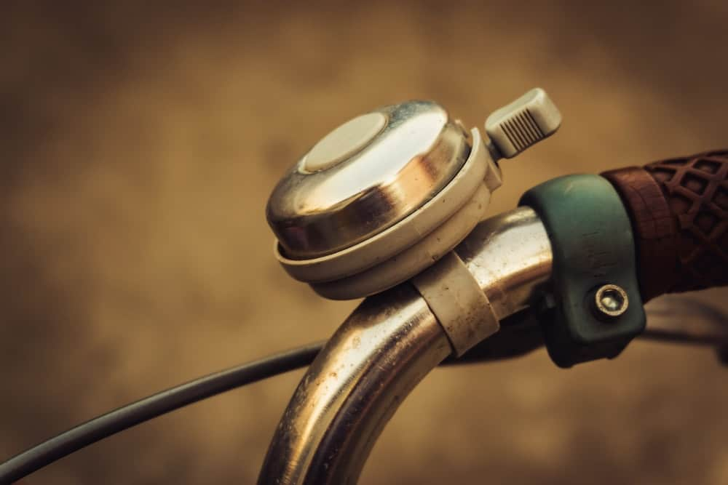
جرس الدراجة الهوائية
تعود براءة اختراع جرس الدراجة الهوائية إلى عام 1877، وقد كان الهدف من هذا الاختراع وقتها تحذير المشاة وراكبي الدراجات الآخرين. يتم تثبيت جرس الدراجة على المقود ويتم تشغيله بواسطة ذراع تمس بالابهام، يوجد بداخل الجرس قرصان معدنيان فارغان يُقرعان عندما يتم الضغط على هذه الذراع.
جرس إنذار الحريق
نظام إنذار الحريق هو نظامٌ فعالٌ للحماية من الحرائق يتحكم في جميع وحدات إنذار الحريق في المبنى. وهو يتألف من أجهزة بدء تشغيل أجهزة الإنذار (كاشفات الدخان وأجهزة استشعار الحرارة) وأجهزة إعلام الإنذار (صفارات الإنذار أو الأجهزة التي تنتج ضوضاء عالية)، ووحدات التحكم في الحريق (أنظمة الرش أو أنظمة إطفاء الحريق) وإمدادات الطاقة والأسلاك. يمكن ضبط نظام إنذار الحريق تلقائيًّا بواسطة كاشفات الدخان أو كاشفات الحرارة أو يدويًا، يتم إعداد هذه المستشعرات لاكتشاف مستوياتٍ معينةٍ من الحرارة أو الدخان التي يمكن أن تكون مؤشرًا على نشوب حريق.
Eng. Asma’ shara’b PTUK

Slide 12
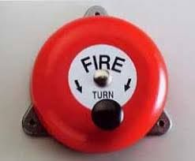
يكون الجرس مصحوبًا أحيانًا بأضواءٍ أو وميضٍ للأفراد الذين يعانون من مشاكل في السمع. يوجد نوعان من كاشفات الدخان، الكاشف البصري وكاشف التأين، يستشعر كاشف الدخان الضوئي الضوء باستخدام مستشعرات الضوء بالأشعة تحت الحمراء، عندما تمر جزيئات الدخان من خلال المكتشف البصري فإنها تنثر الضوء الذي يطلق الإنذار. في كاشف التأين إذا دخل جزيء الدخان إلى حجرة كاشف التأين فسوف يقلل من تأين الهواء في غرفة الكاشف ما يسبب بإطلاق الإنذار.
جرس الرنين
يستخدم مغناطيس كهربائي على شكل ملف حلزوني يحيط بمكبس قابل للحركة للأمام والخلف تحت تأثير المجال المغناطيسي الناشئ عن الملف الحلزوني وفي كل مرة يتحرك فيها المكبس للأمام يضغط زنبرك يعمل على تزويد المكبس بطاقة حركة ليعود إلى وضعه الأصلي. وفي كل مرة يتحرك المكبس للأمام أو للخلف يصطدم بحاجز معدني رقيق يعطي صوتاً موسيقياً. بالضغط على زر الجرس يمر التيار الكهربائي في الملف الحلزوني وينشئ في مركزه مجال مغناطيسي يعمل على جذب المكبس في اتجاه اللوح الموسيقي على اليمين وعند رفع الضغط عن زر الجرس يعود المكبس تحت تأثير انضغاط الزنبرك إلى الخلف (لليسار) ليصطدم بلوح موسيقي أخر ويحدث صوتا
Eng. Asma’ shara’b PTUK

Slide 13
في هذا النوع نلاحظ أن صوت الجرس يصدر فقط عند الضغط على زر الجرس وعند ترك الزر، ففي الحالة الطبيعية يعمل الزنبرك الخلفي للمكبس على ضغط الزنبرك على اللوح الموسيقي الأيسر، أما عند الضغط على زر الجرس يمر التيار الكهربائي فيتحول الملف الحلزوني إلى مغناطيس يزود المكبس بقوة تعمل على تحريكه في اتجاه اللوح الموسيقي الأيمن محدثا صوتا وفي نفس الوقت يضغط الزنبرك ويبقى المكبس في مكانه إلى أن نرفع زر الجرس فينقطع التيار الكهربي ويعمل الزنبرك على تزويد المكبس بالطاقة الكافية ليتحرك بقوة في اتجاه اللوح الموسيقي الأيسر محدثا صوتاً ووفي كل مرة نضغط على زر الجرس تكرر تلك العملية. كما يمكن أن يتم إضافة المزيد من الملفات الحلزونية والألواح الموسيقية ليتم التحكم في نغمة الصوت الصادرة عن الجرس حسب الإعدادات التي نضبطها عليه. فمثلا لو تم الحصول على جرس بملفين حلزونيين أي أن هناك دائرتين لهذا الجرس وكل دائرة لها صوتاً مميزاً فيمكن ربط الجرس الخارجي للمنزل بالدائرة رقم 1 ويتم ربط الجرس الداخلي للمنزل بالدائرة رقم 2 وبهذا يمكن ان يعلم سكان المنزل اذا ما كان الطارق من خارج المنزل ام من داخله من نوع النغمة الصوتية. ولهذا يعتبر هذا النوع من الأجراس الأكثر استخداماً وانتشاراً من النوعين سابقين الذكر. جرس رنين يحتوي على ملفين حلزونيين ومكبسين وكل ملف حلزوني متصل بدائرة خاصة تصدر صوت مختلف
Eng. Asma’ shara’b PTUK

Slide 14
الجرس الالكتروني
وفي هذه الأيام انتشرت أنواع جديدة من الأجراس هي أجراس الكترونية لا تحتوي على مغناطيس كهربائي أو ألواح معدنية لإصدار الصوت. إنما تستخدم دوائر الكترونية متكاملة Integrated Circuit وعند الضغط على زر الجرس يتم إرسال إشارة الكترونية لتشغيل نغمة موسيقية مخزنة في الذاكرة الخاصة بالجرس، ويمكن أن يكون زر الجرس يعمل لاسلكياً. حيث يصدر إشارة راديو FM يستقبلها الجرس ويحولها إلى إشارة كهربائية تفهمها الدائرة الالكترونية وتشغل نغمة الصوت المسجلة
الجرس الكتروني لاسلكي
وبالرغم من التطور الملحوظ على الأجراس الالكترونية إلا أن الكثير من الناس مازال يستخدم الأنواع التقليدية السابقة وذلك لعمرها الزمني الكبير بالمقارنة بالأجراس الالكترونية التي من السهل أن تتعطل.
Eng. Asma’ shara’b PTUK

Slide 15
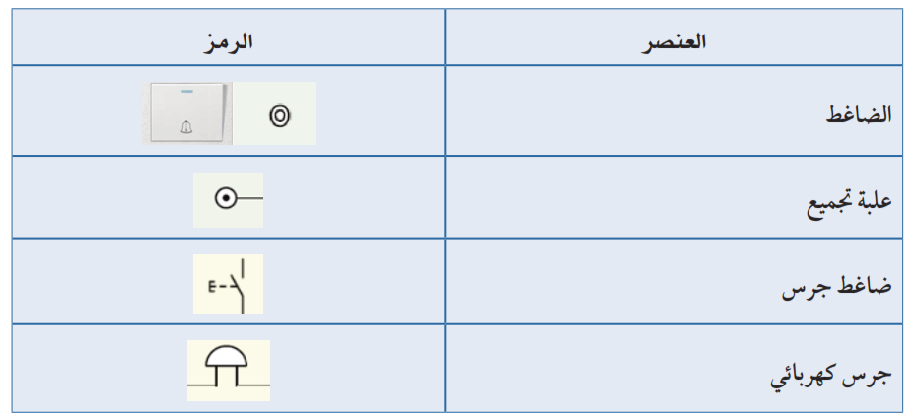
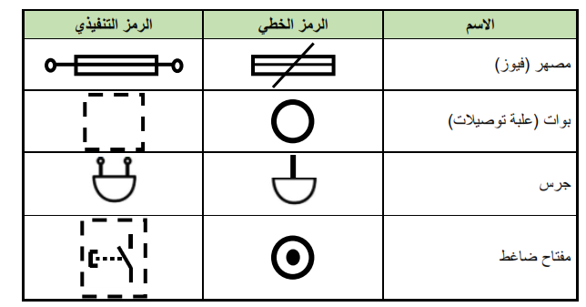
طريقة توصيل دائرة الجرس
Eng. Asma’ shara’b PTUK

Slide 16
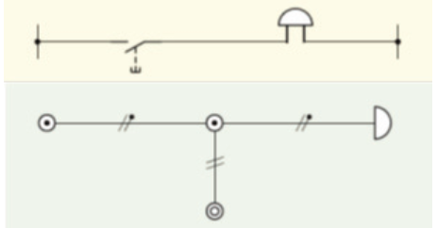
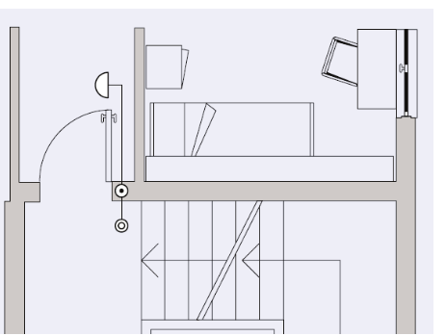
Eng. Asma’ shara’b PTUK

Slide 17
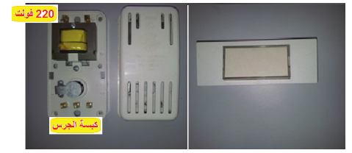
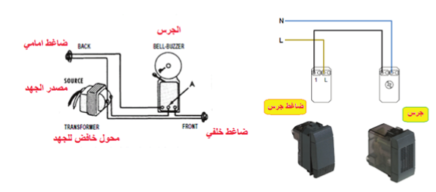
Eng. Asma’ shara’b PTUK

Slide 18
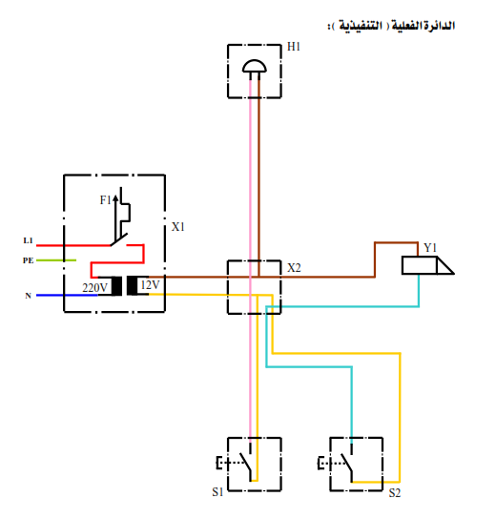
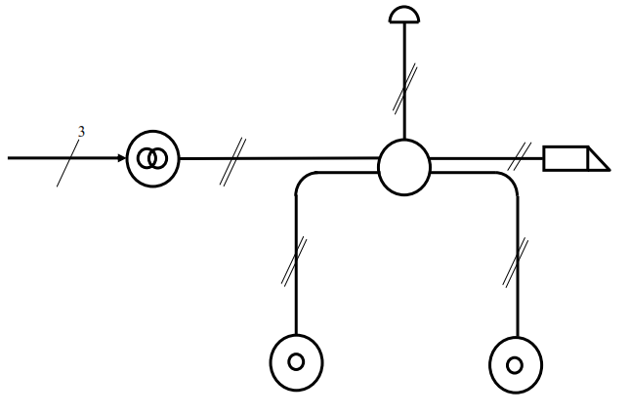
توصيل دائرة جرس كهربائي مع دائرة فاتح باب
Eng. Asma’ shara’b PTUK

Slide 19
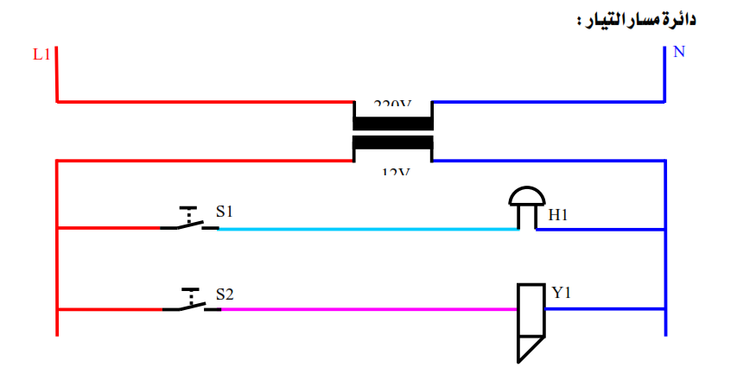
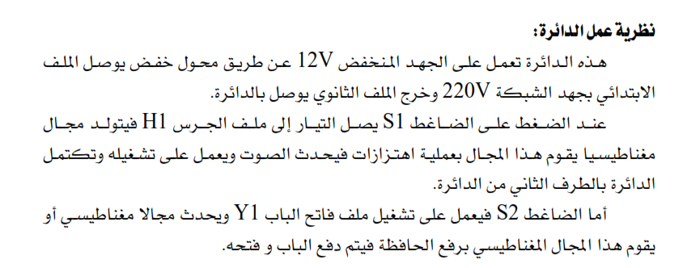
Eng. Asma’ shara’b PTUK

Slide 20
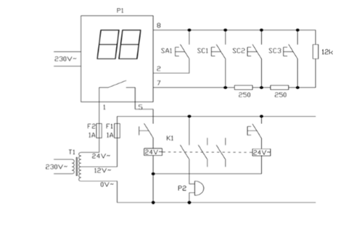
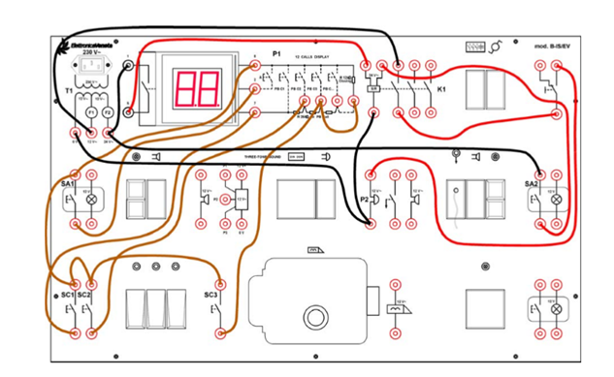
Eng. Asma’ shara’b PTUK

